Slide 1

INIMKONNA VANIM TEGEVUSALA

Slide 2
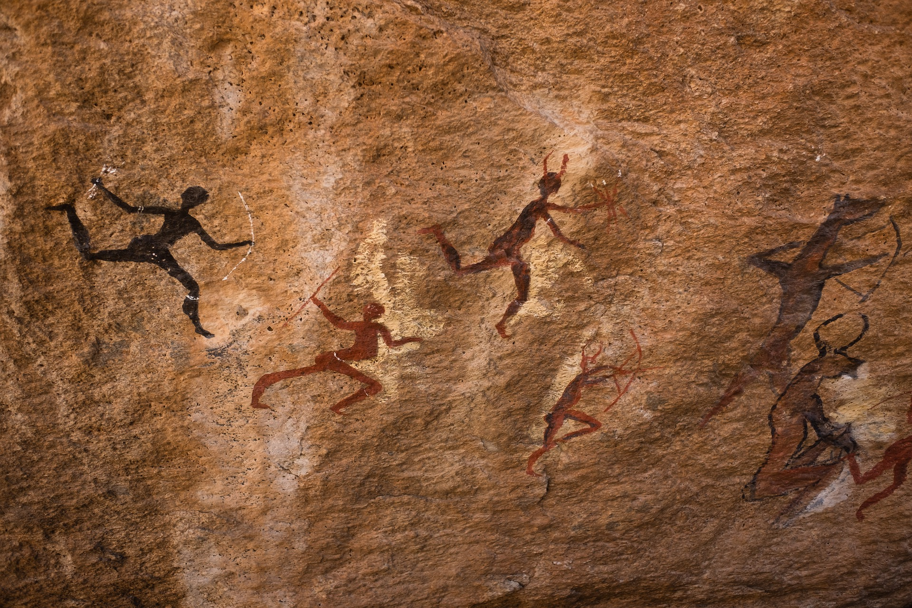
Jahipidamine ajaloos
Küttimine on olnud inimesele aastatuhandeid üheks toidu hankimise viisiks.

Slide 3
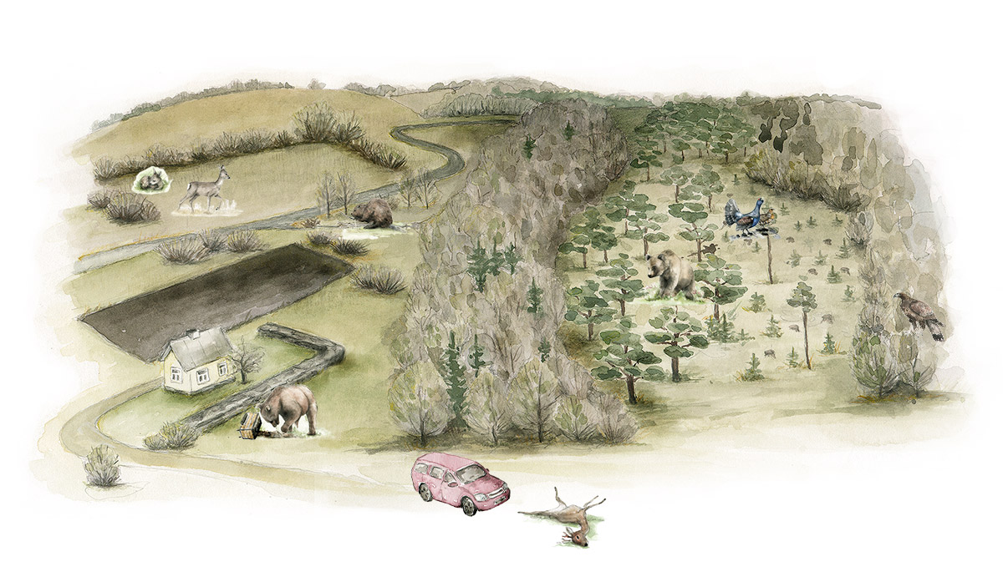
Jahipidamine tänapäeval
Tänapäeva jahimehe ülesandeks on olla vahemeheks
ulukite ja inimeste vahel.

Slide 4
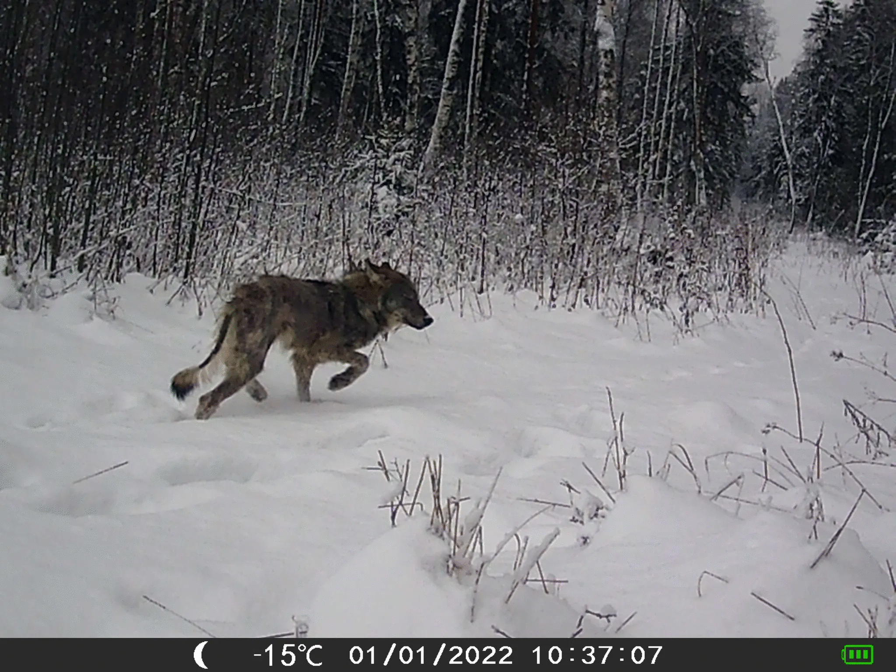
Ulukihaigused
Ulukite kõrge arvukus on ulukihaiguste leviku oluliseks põhjuseks.

Slide 5
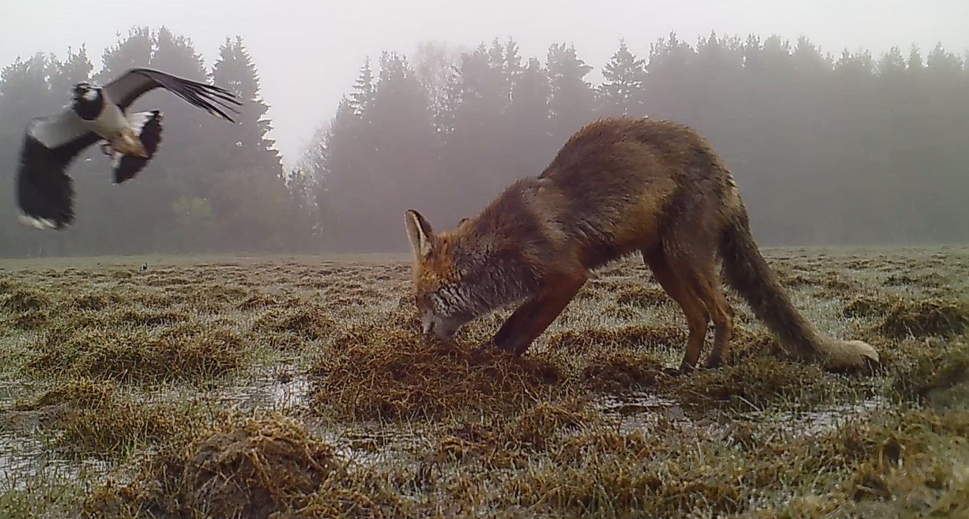
Looduskaitse
Jahipidamine on praktilise looduskaitse osa.
Foto: Keskkonnaagentuuri rajakaamera

Slide 6
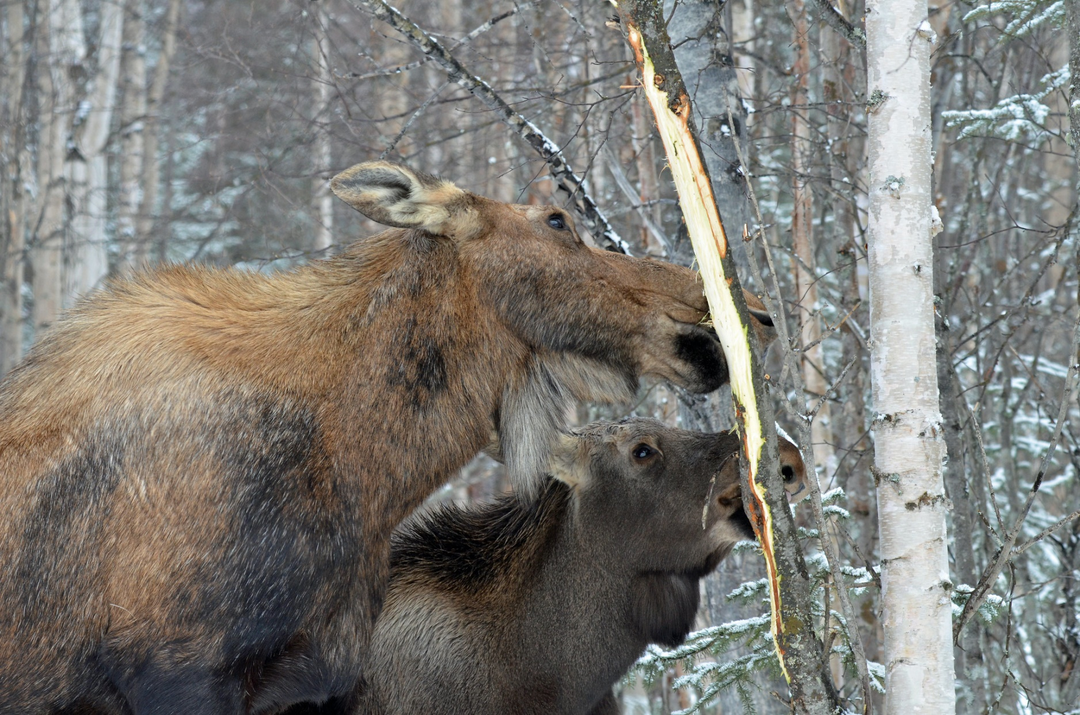
Metsakahjustused
Hirvlaste kõrge arvukus soodustab metsakahjustuste teket.
Foto: Flickr

Slide 7
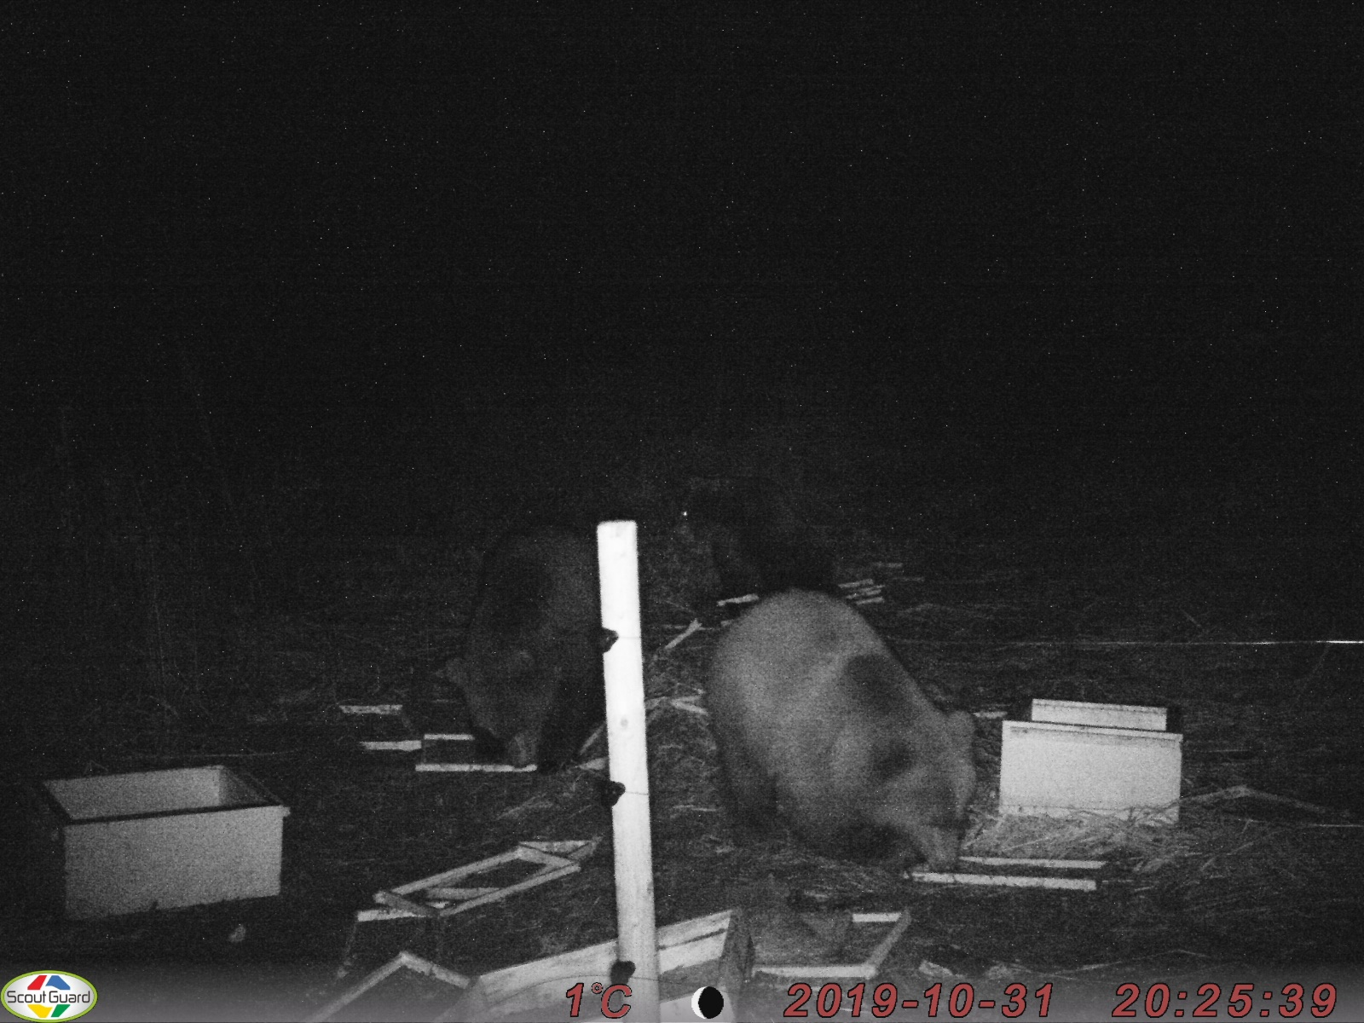
Suurkiskjad ja inimene
Suurkiskjate vähene inimpelglikkus ja arvukuse tõus võib põhjustada ohuolukordi.

Slide 8
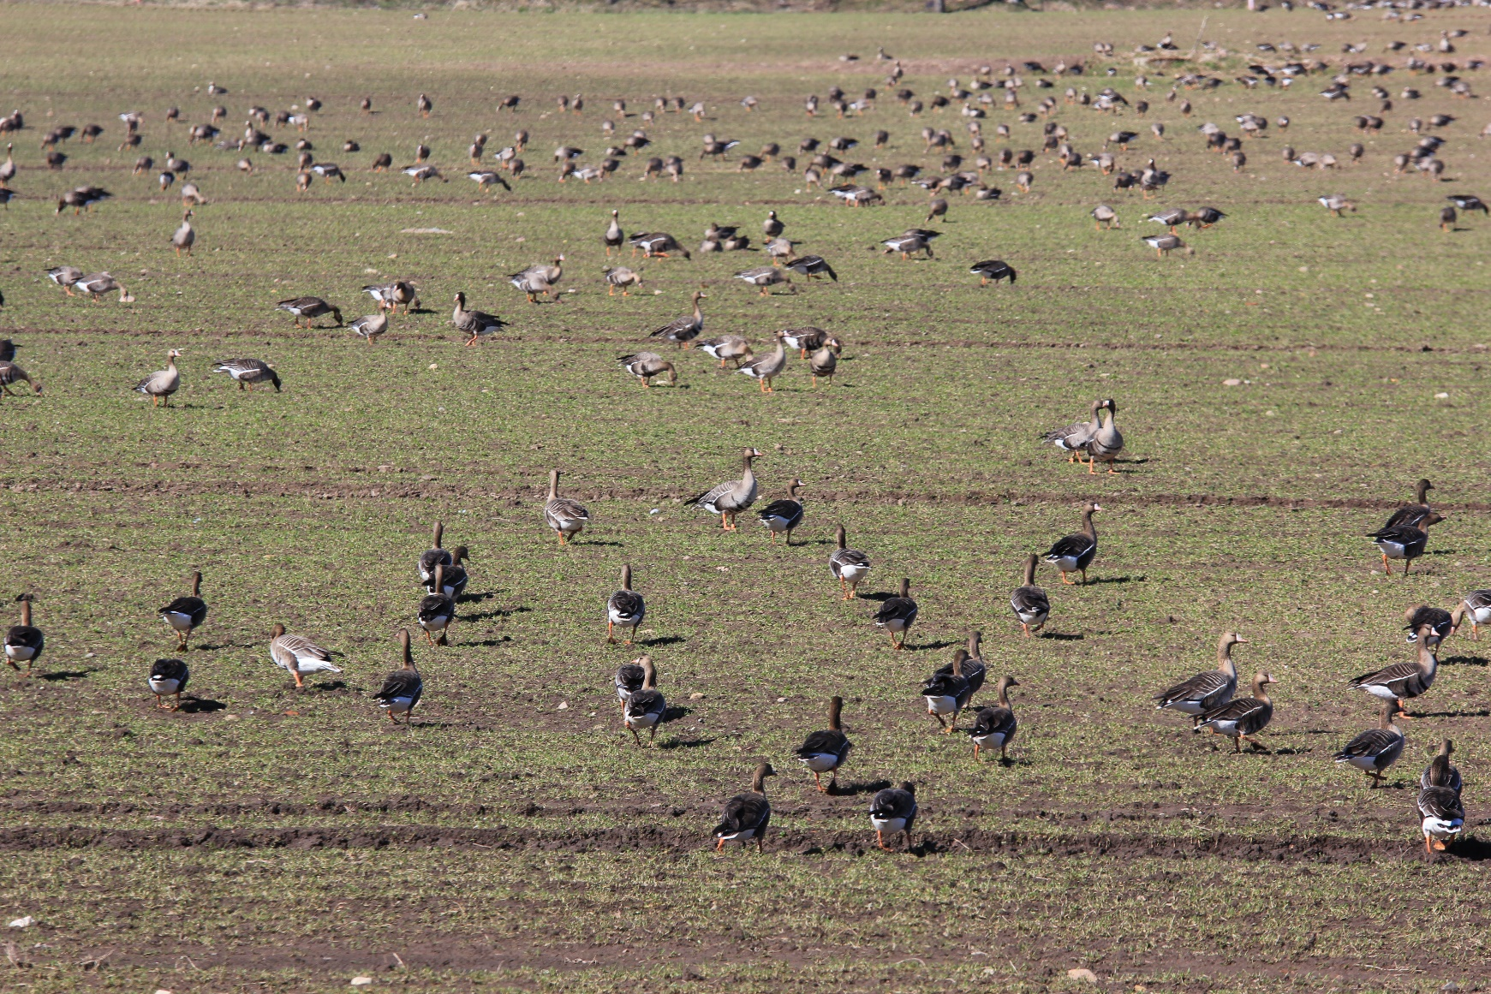
Põllukahjustused
Kõrge arvukuse korral põhjustavad ulukid põllukahjustusi.

Slide 9
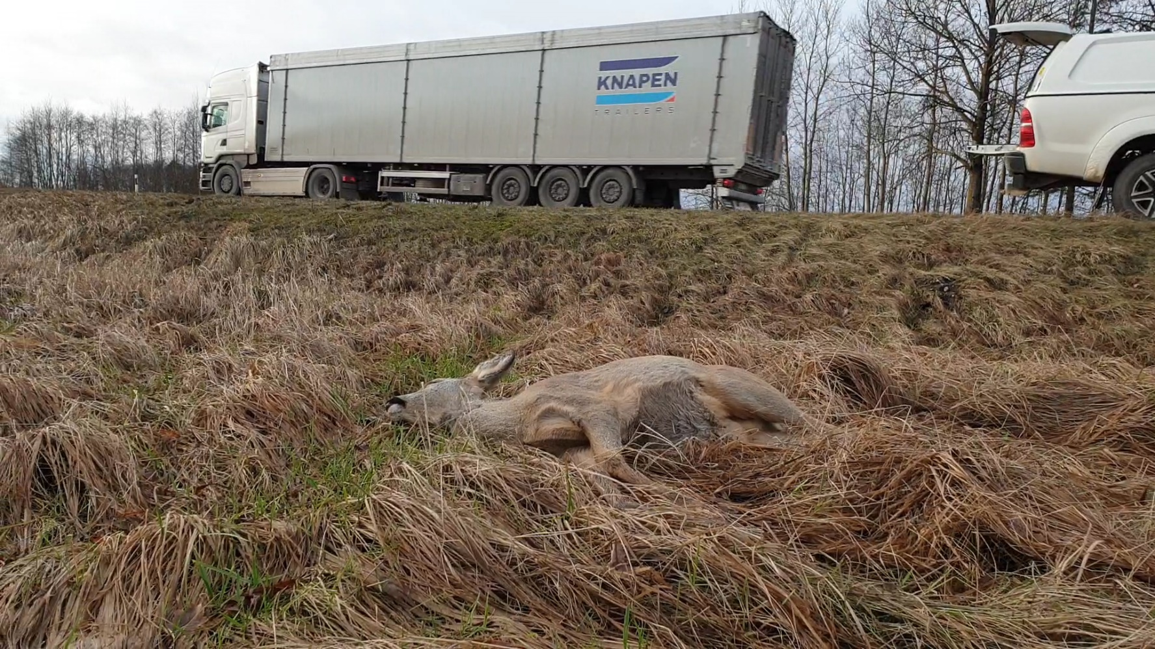
Ulukid ja liiklus
Ulukite kõrge arvukuse korral sageneb nende hukkumine liikluses.

Slide 10
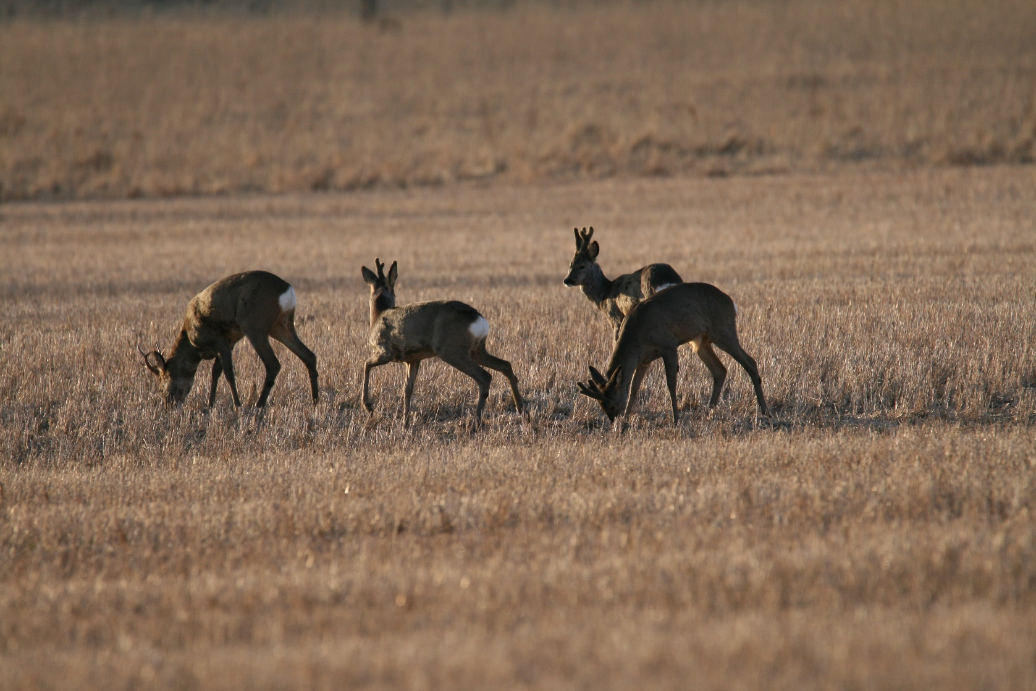
Ulukiliha toiduks
Ulukiliha on suure väärtusega stressivaba ja ökoloogiliselt puhas toit.
Foto: Kristi Värv

Slide 11
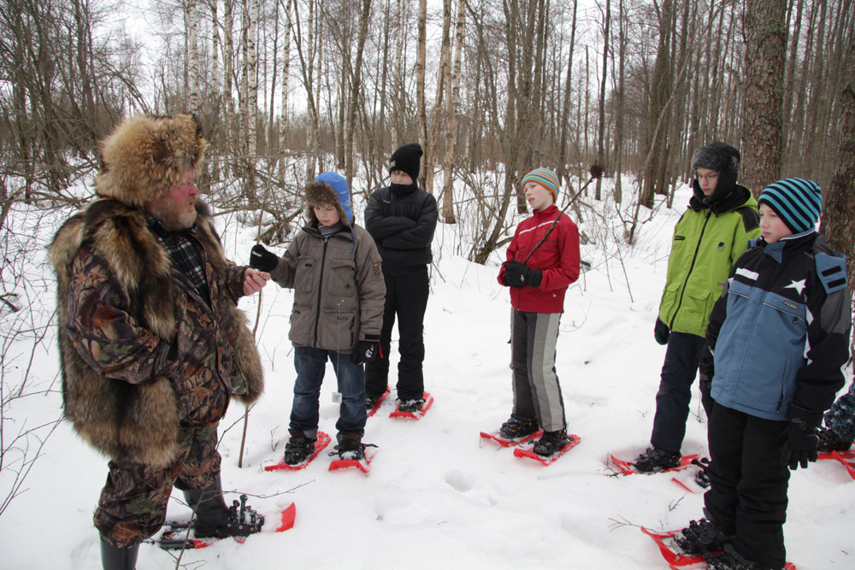
Karusnahk
Kütitud karusnahk väärib kasutamist.

Slide 12
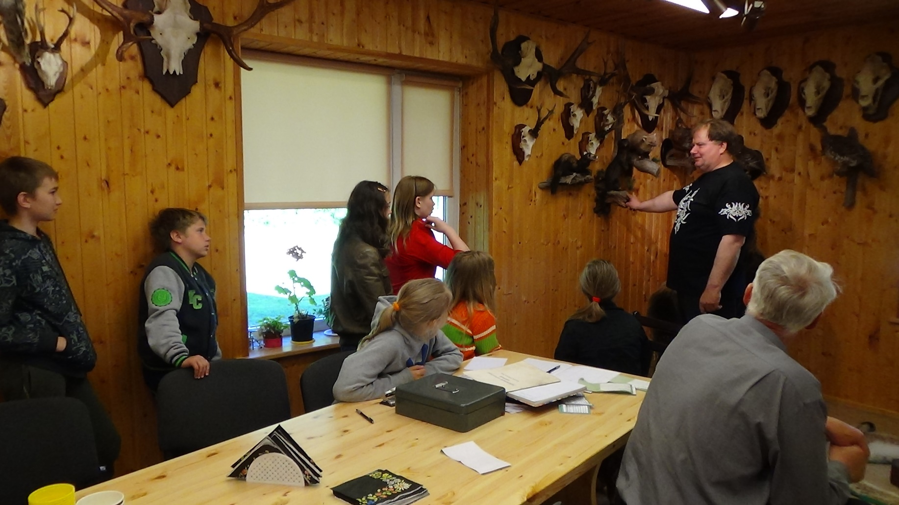
Järjepidevus
Jahindus on põlvest põlve edasi antav oskus.

Slide 13
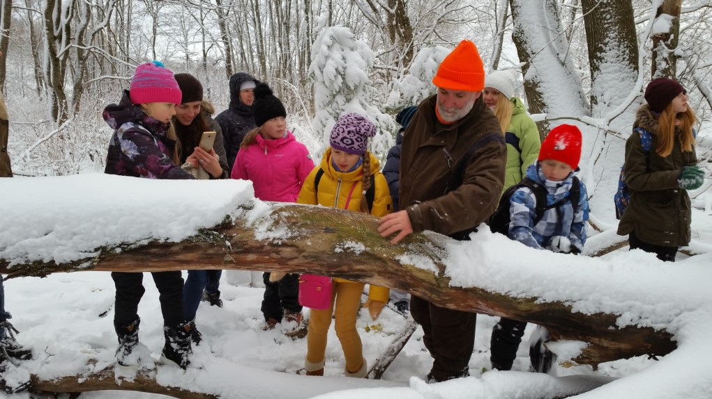
Loodusharidus
Jahitarkused on oluline osa loodus-haridusest.

Slide 14
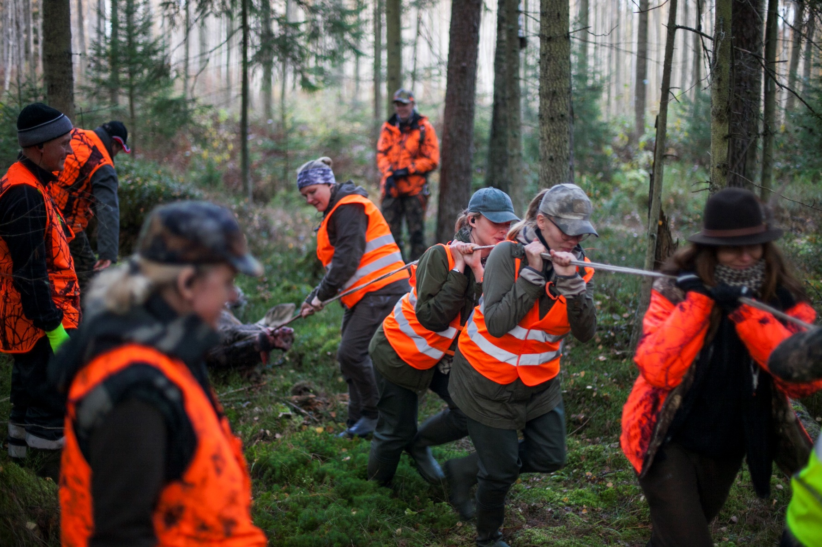
Aktiivne liikumine
Jahipidamine annab aktiivse liikumise võimaluse looduses.

Slide 15
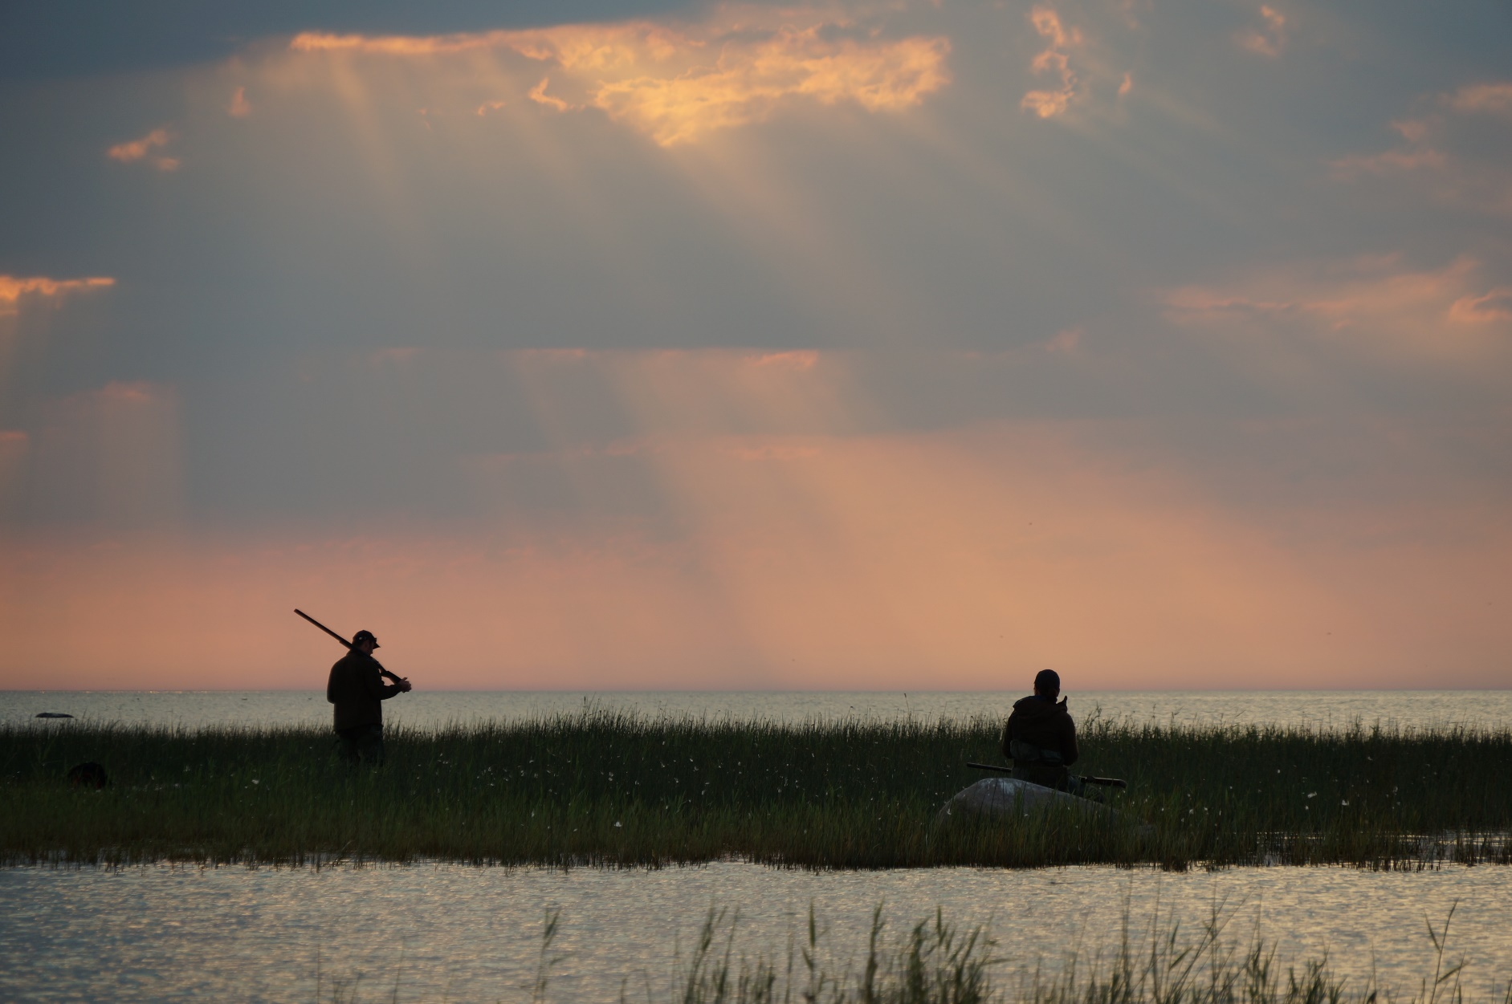
Emotsionaalne elamus
Jahipidamine pakub palju emotsionaalseid elamusi looduses.

Slide 16
SUUR TÄNU! www.ejs.ee

